Slide 1
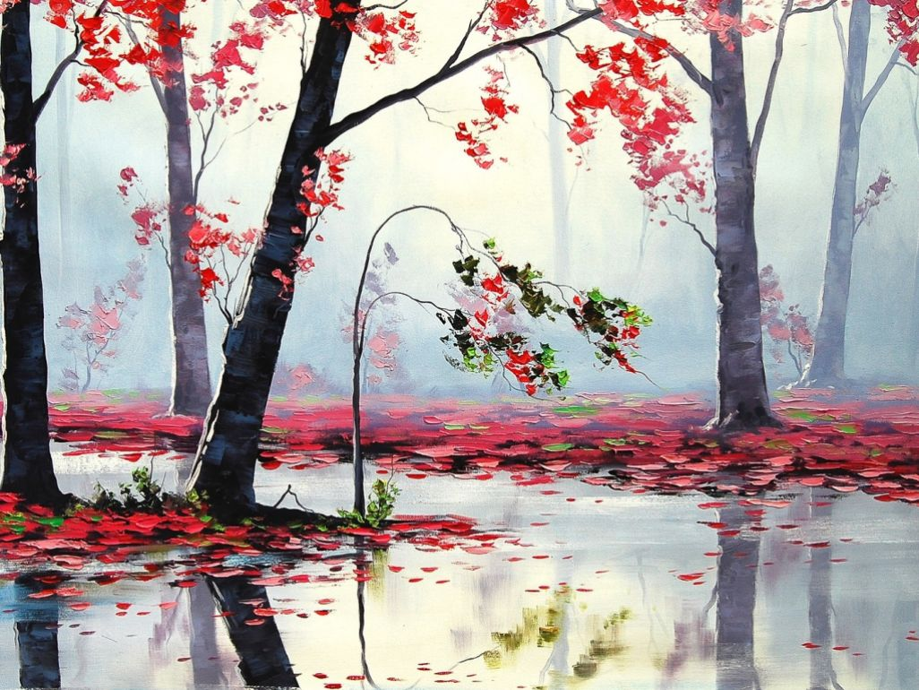
PAISAJES
OTOÑALES

Slide 2
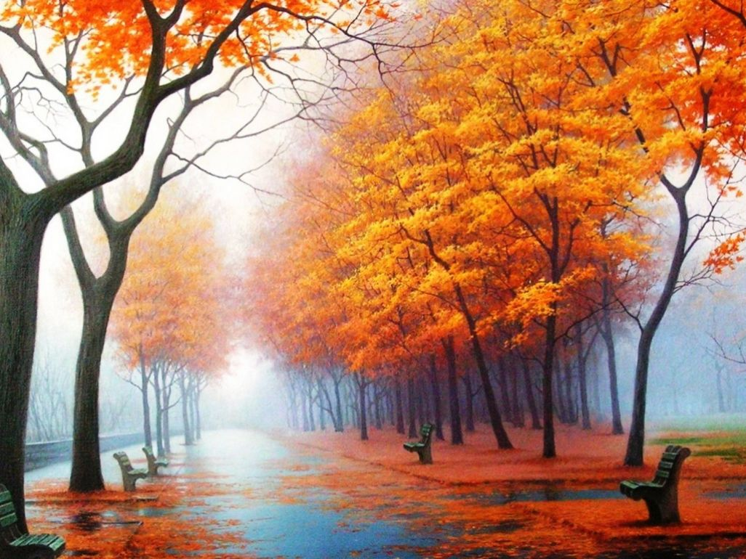

Slide 3
El otoño, es la estación del romanticismo puro,podría ser la primera del ciclo de las cuatro estaciones, otoño,invierno,primavera y verano, no estaria mal, ésto se lo leí a alguien,la estación para recuperarnos del ajetreado verano, el comienzo de nuevo,comenzamos un nuevo ciclo, volvemos a empezar.Con el otoño llegan los cambios de hábitos,comienzo de curso,comienzo de dietas,cambios de vestuarios,de horario, hasta hay más divorcios.Aquí en mi bendita tierra, aún no hace su aparición, pero está ahí ya lo presiento de un día a otro llegará el olor a tierra mojada que es como si fuese su tarjeta de presentación,la fina lluvia, la caida de la hoja, te apetecerá la manga larga,sentir la lana en tu cuerpo,acurrucarte, leer en ese silencio apetecible,un buen vino con amigos.El otoño me trae la inspiración para escribir, para soñar, el otoño es como dije, el comienzo de un nuevo ciclo.Bienvenido seas otoño.
Pacolmo

Slide 4
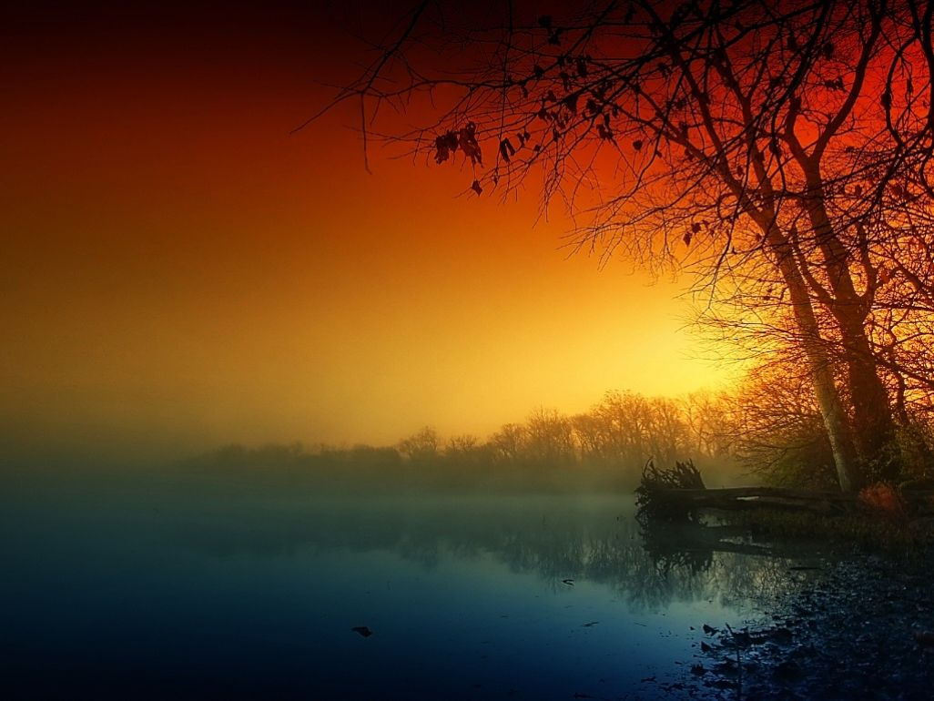

Slide 5
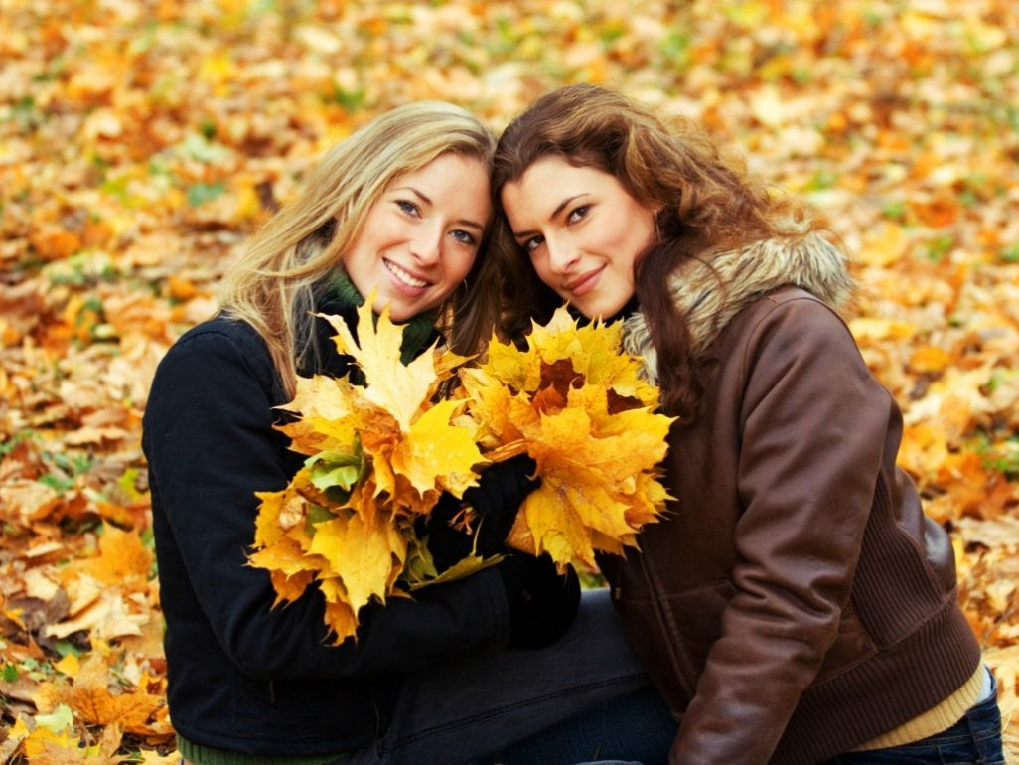

Slide 6
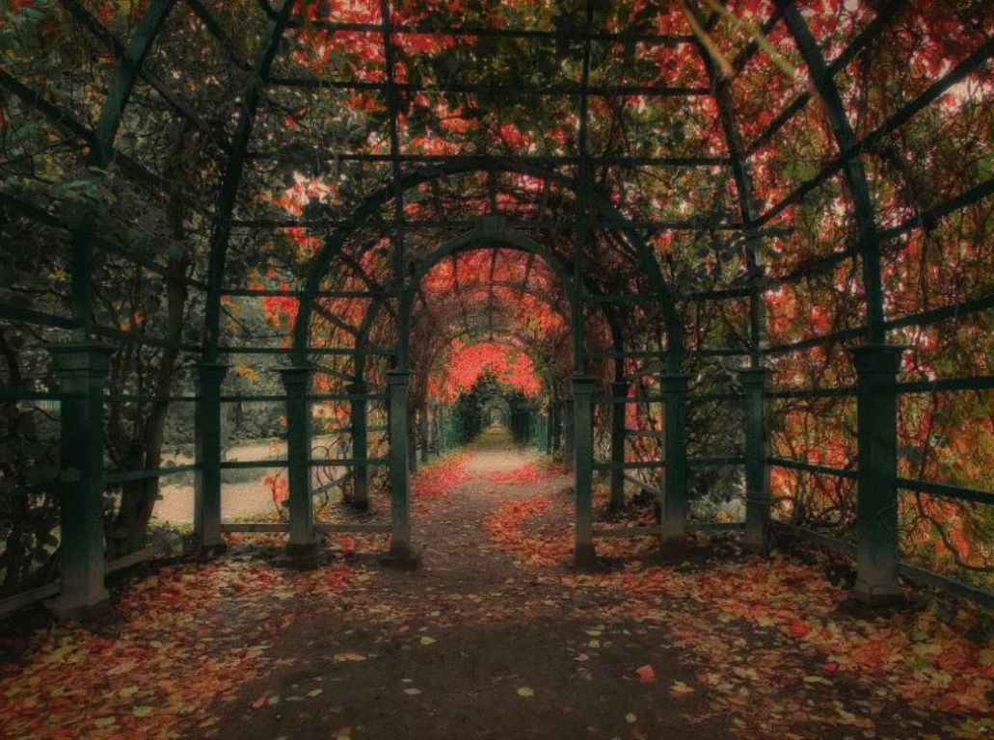

Slide 7
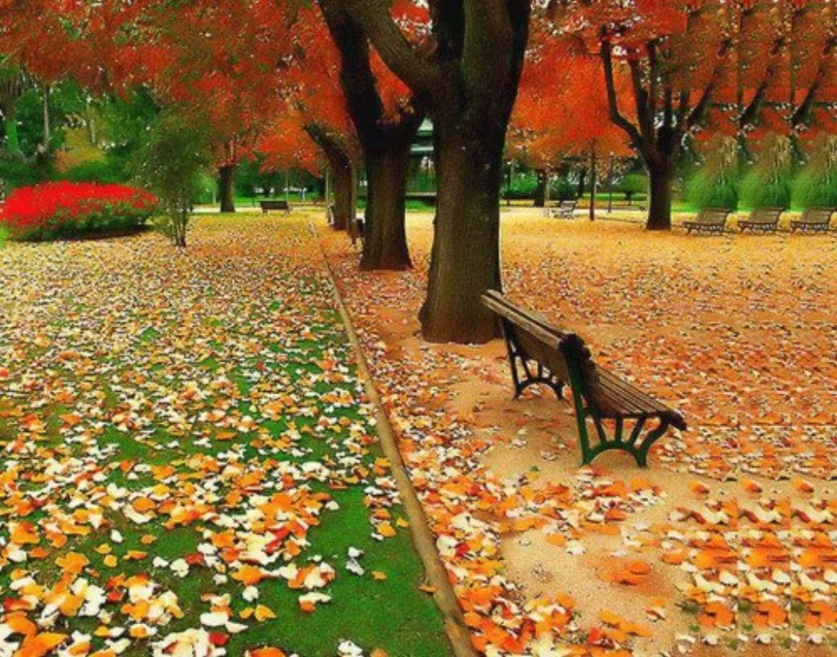

Slide 8
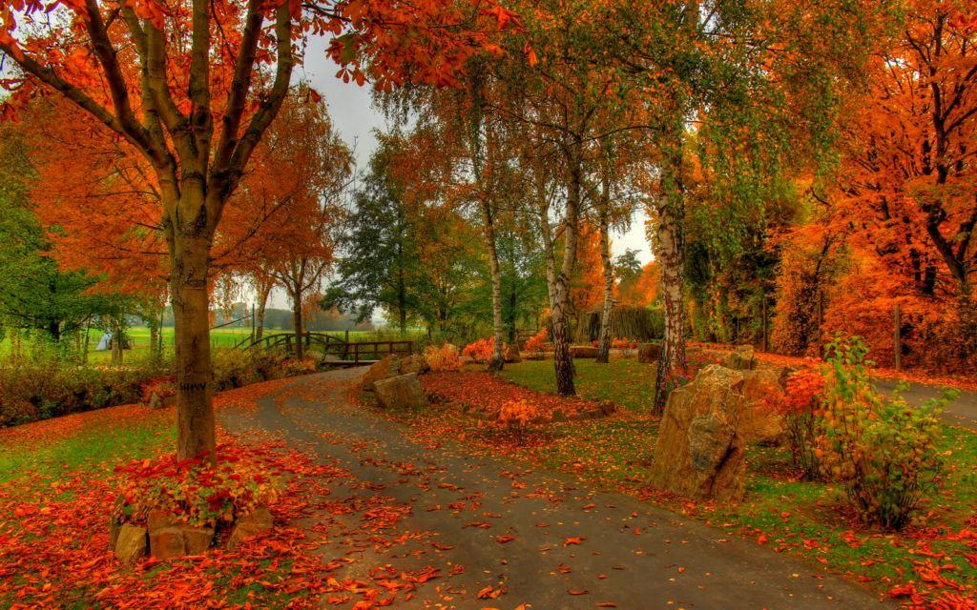

Slide 9
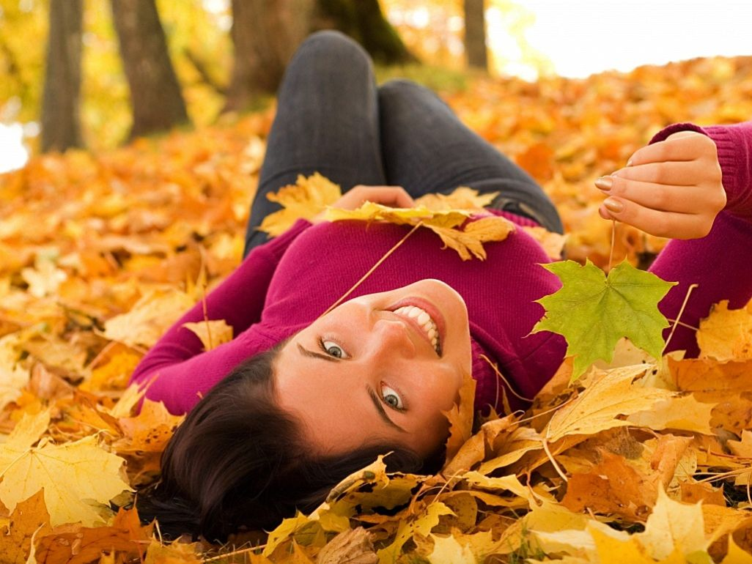

Slide 10
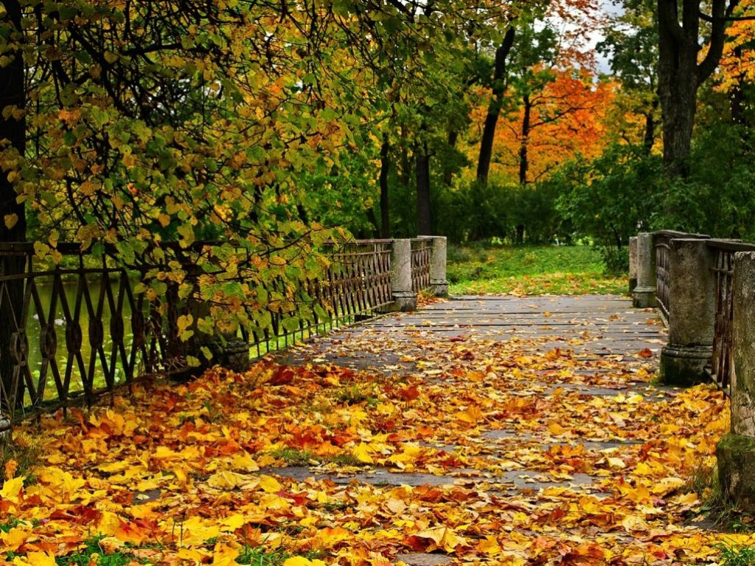

Slide 11
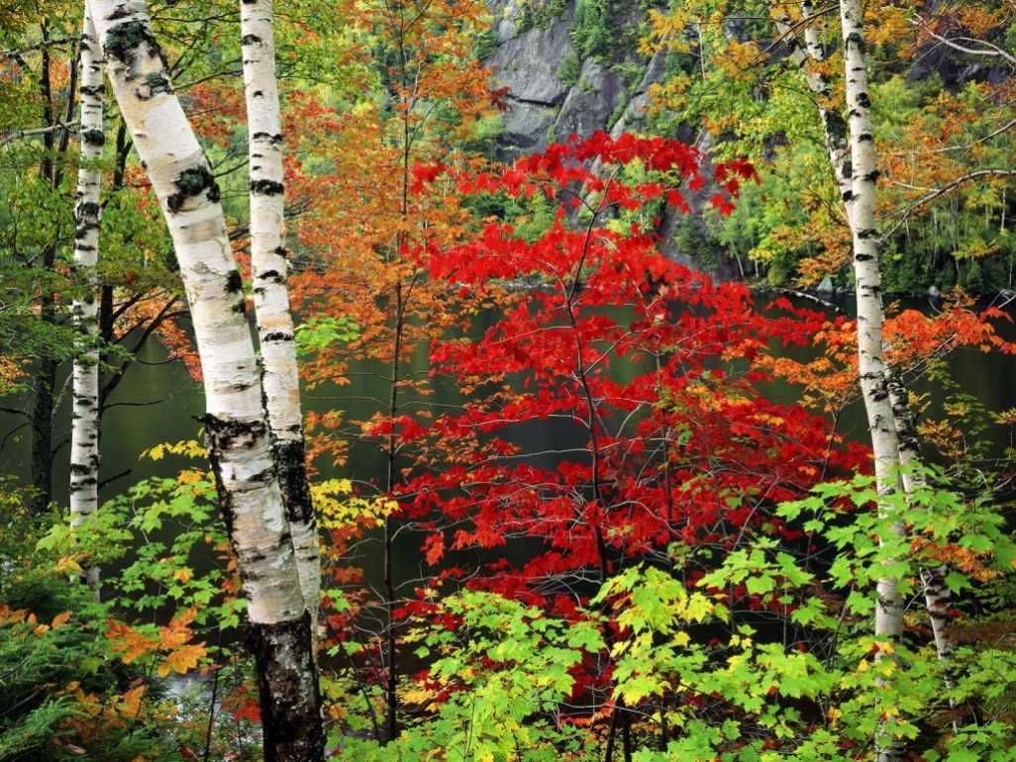

Slide 12
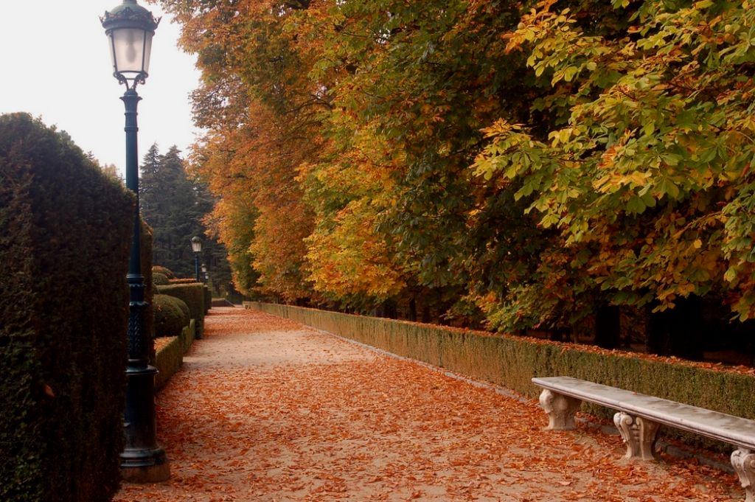

Slide 13
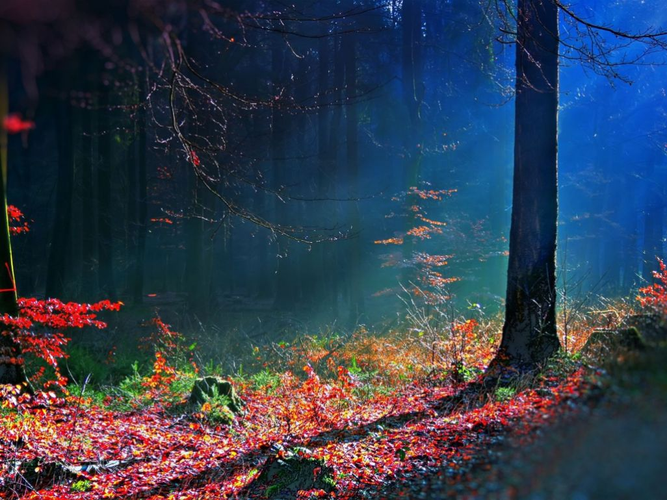

Slide 14
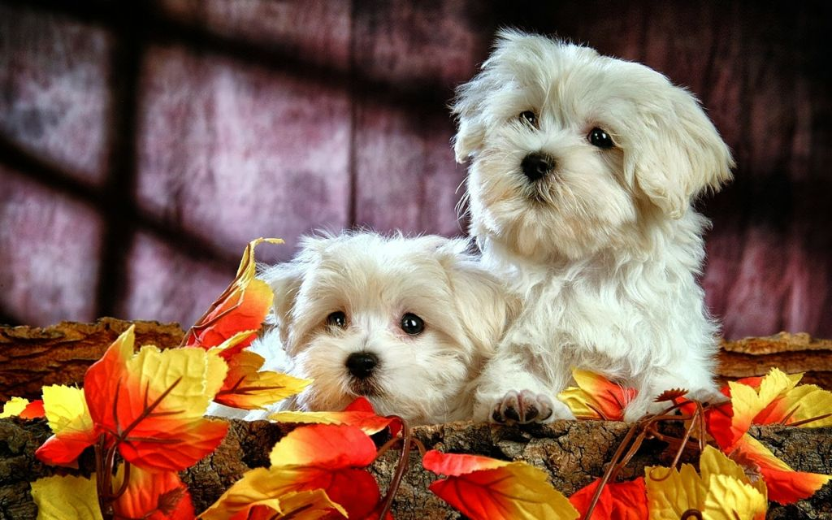

Slide 15
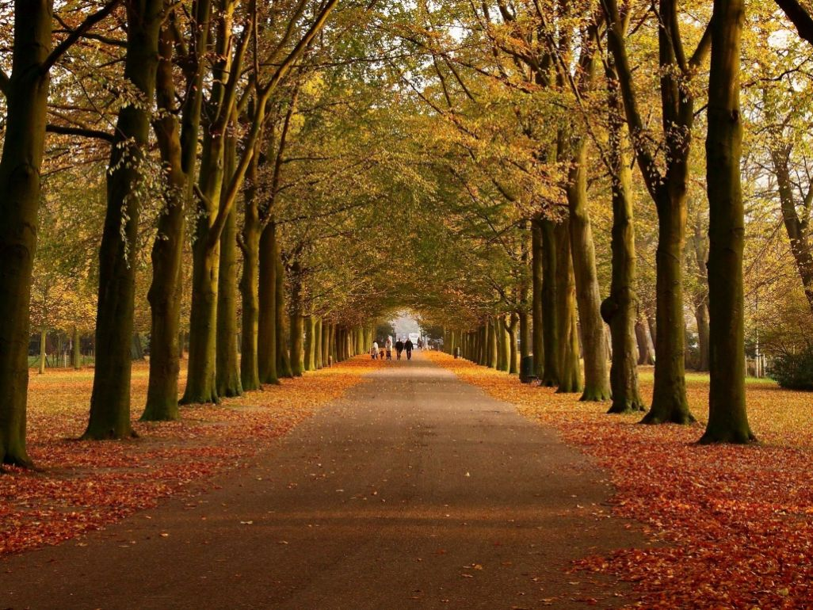

Slide 16
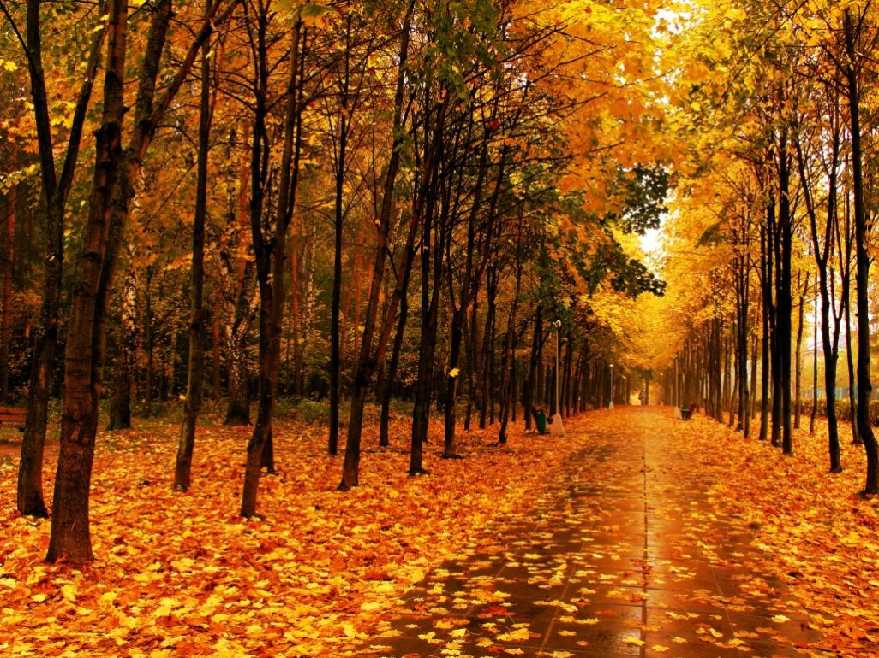

Slide 17
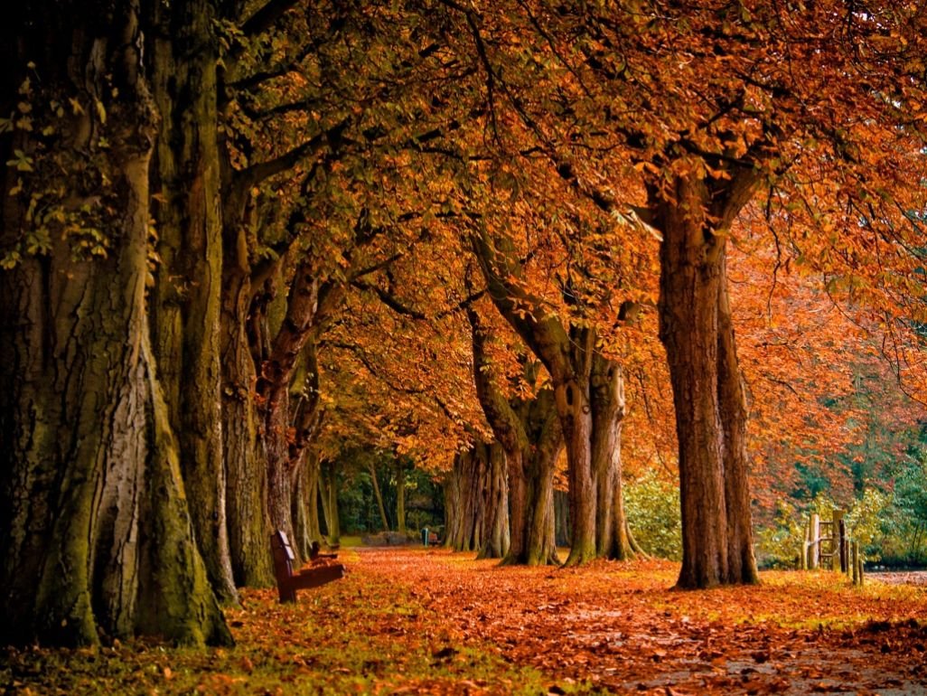

Slide 18
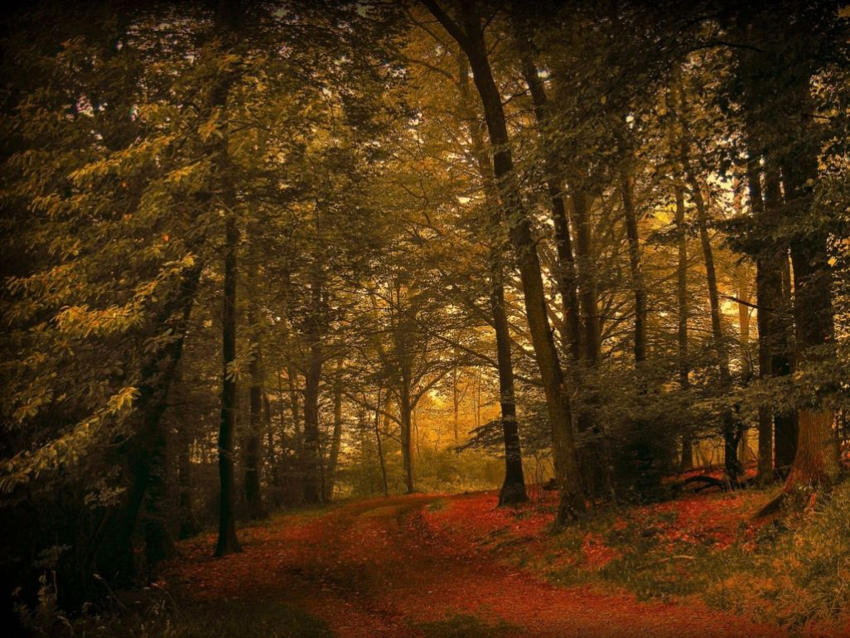

Slide 19
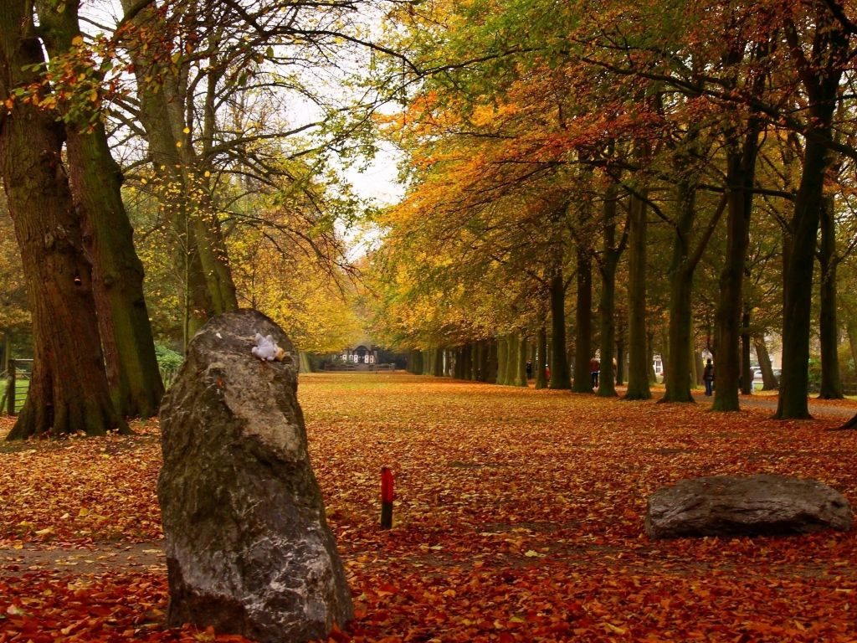

Slide 20
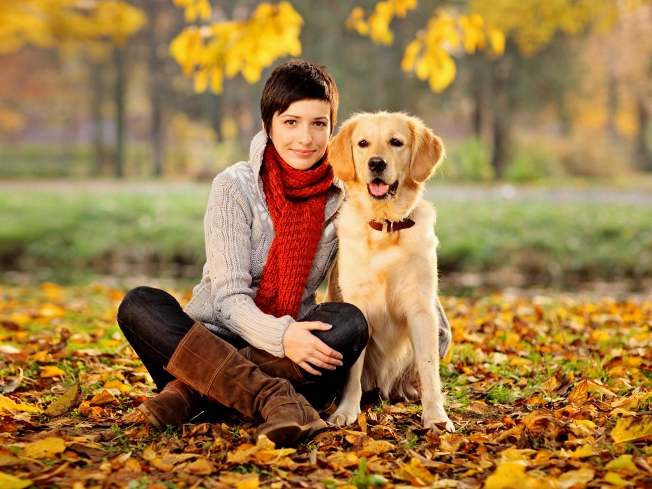

Slide 21
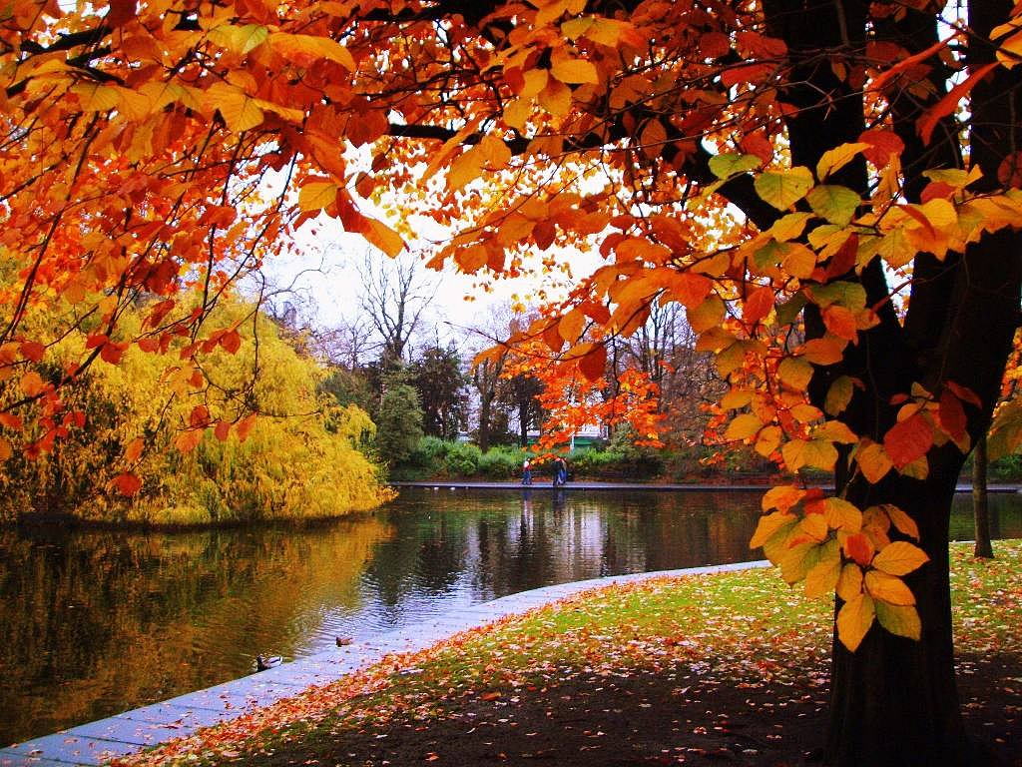

Slide 22
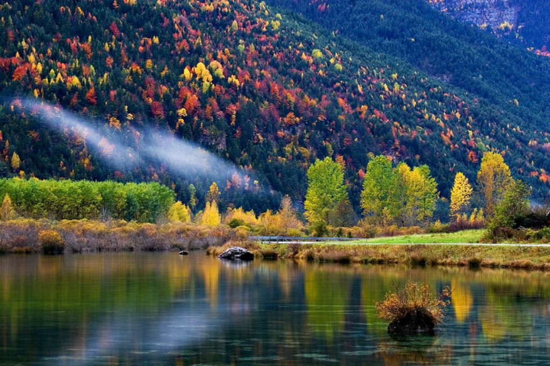

Slide 23
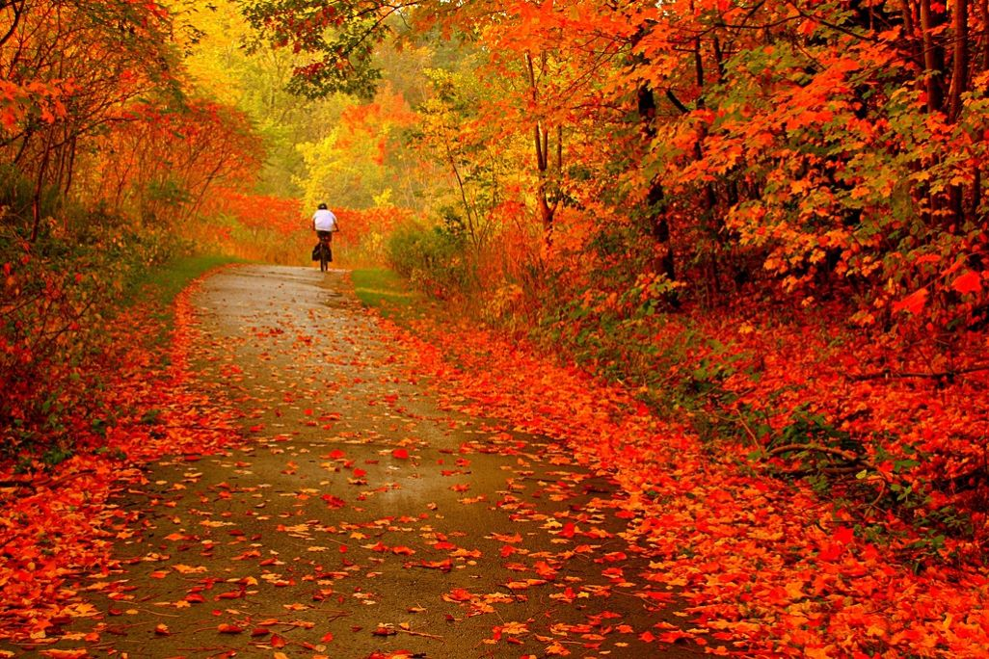

Slide 24
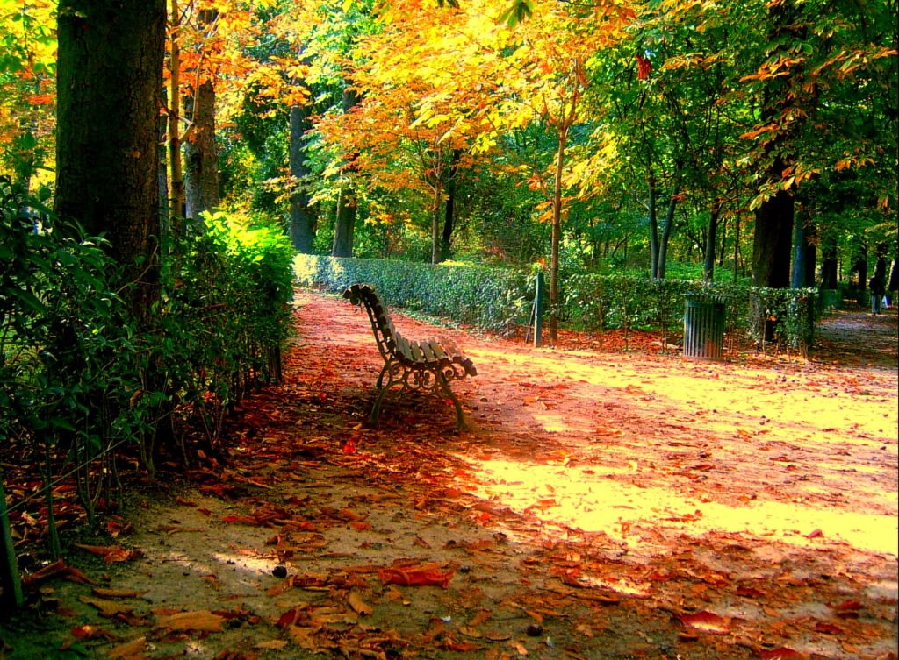

Slide 25
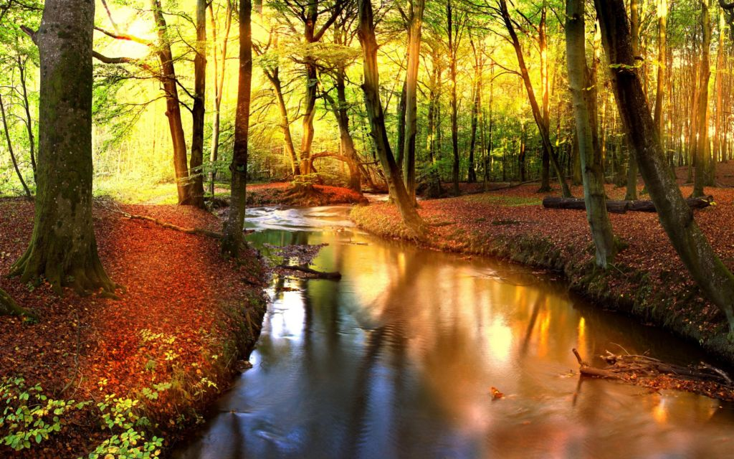

Slide 26
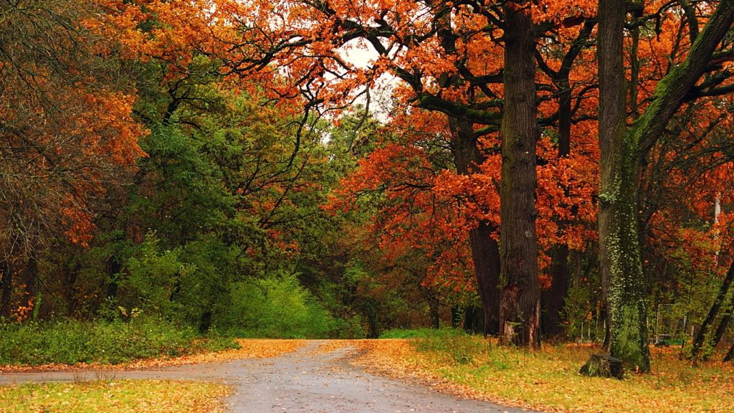

Slide 27
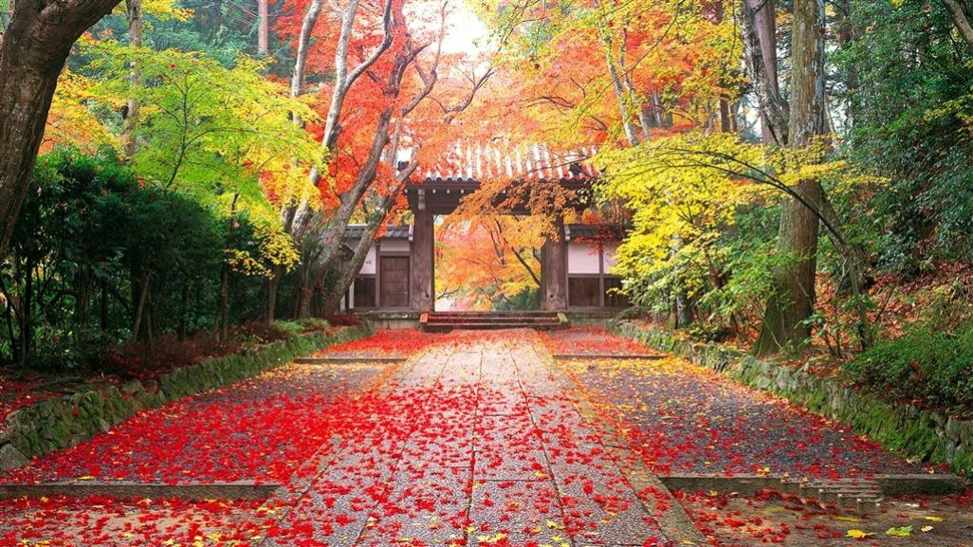

Slide 28
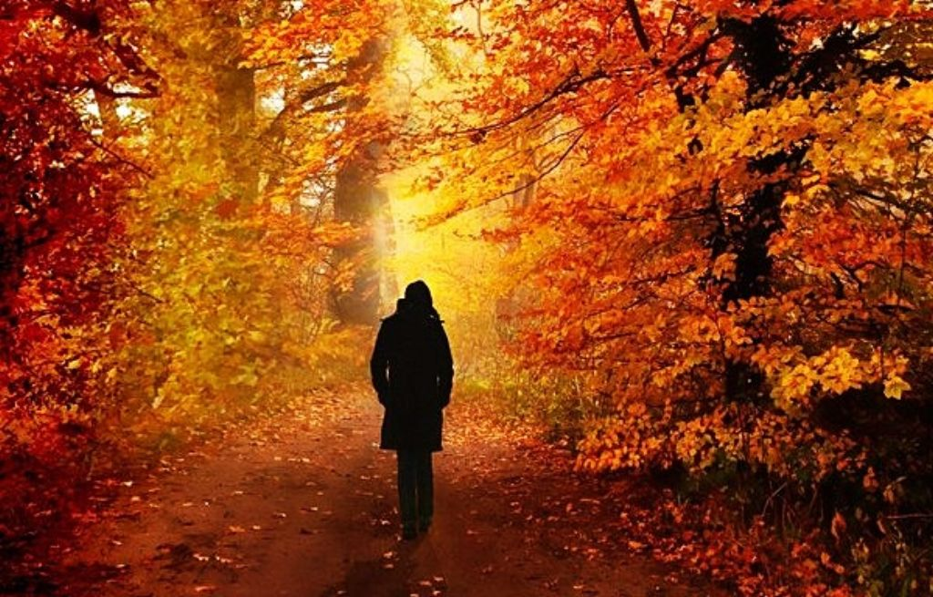

Slide 29
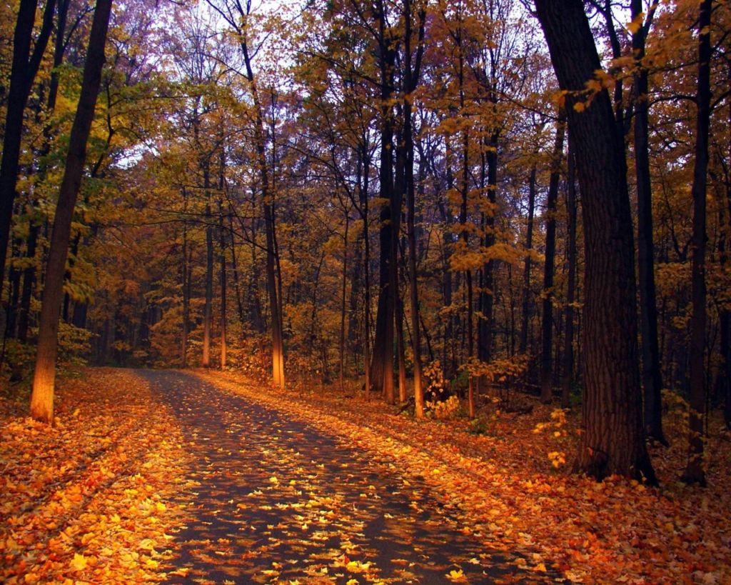

Slide 30
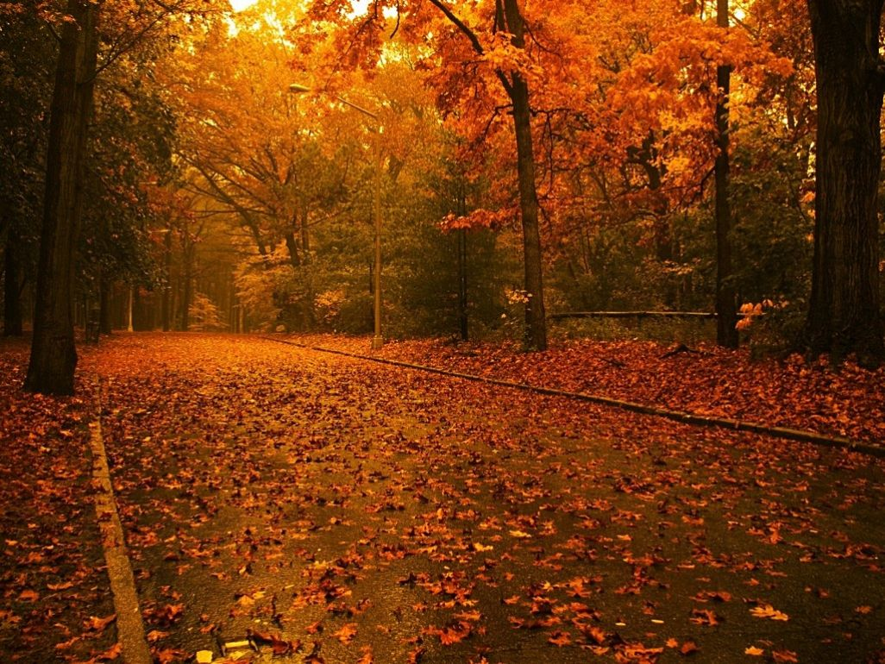

Slide 31
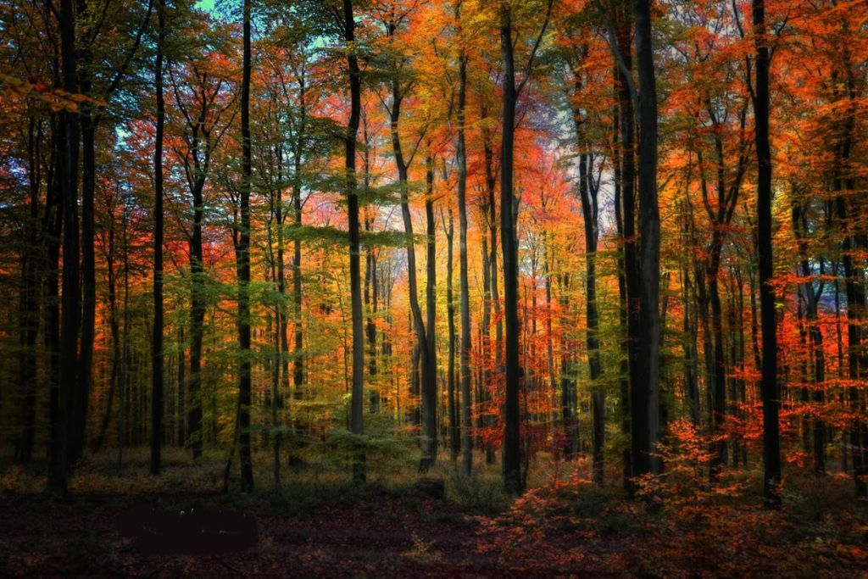

Slide 32
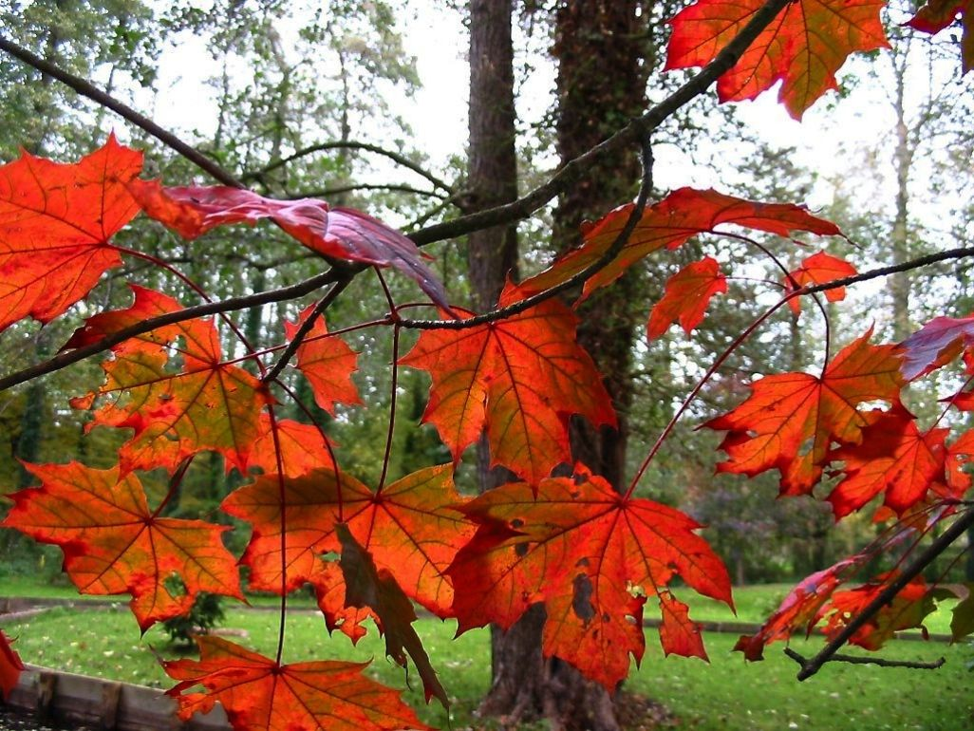

Slide 33
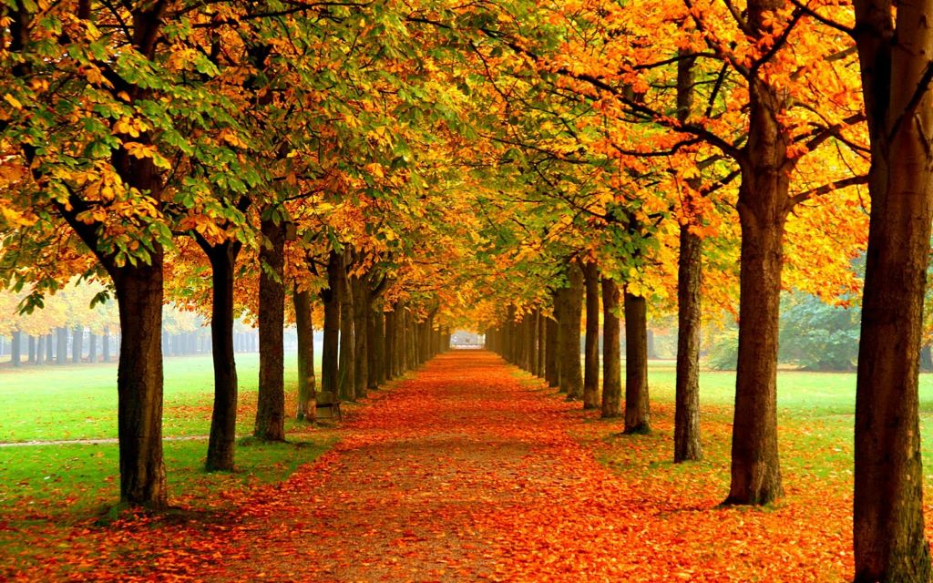

Slide 34
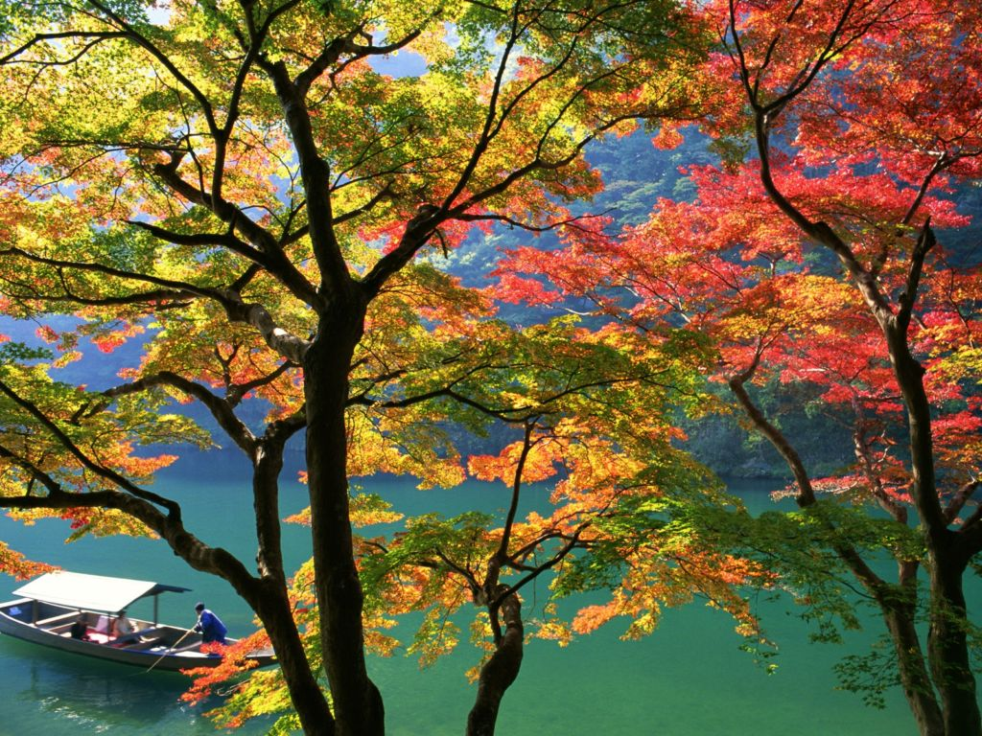

Slide 35
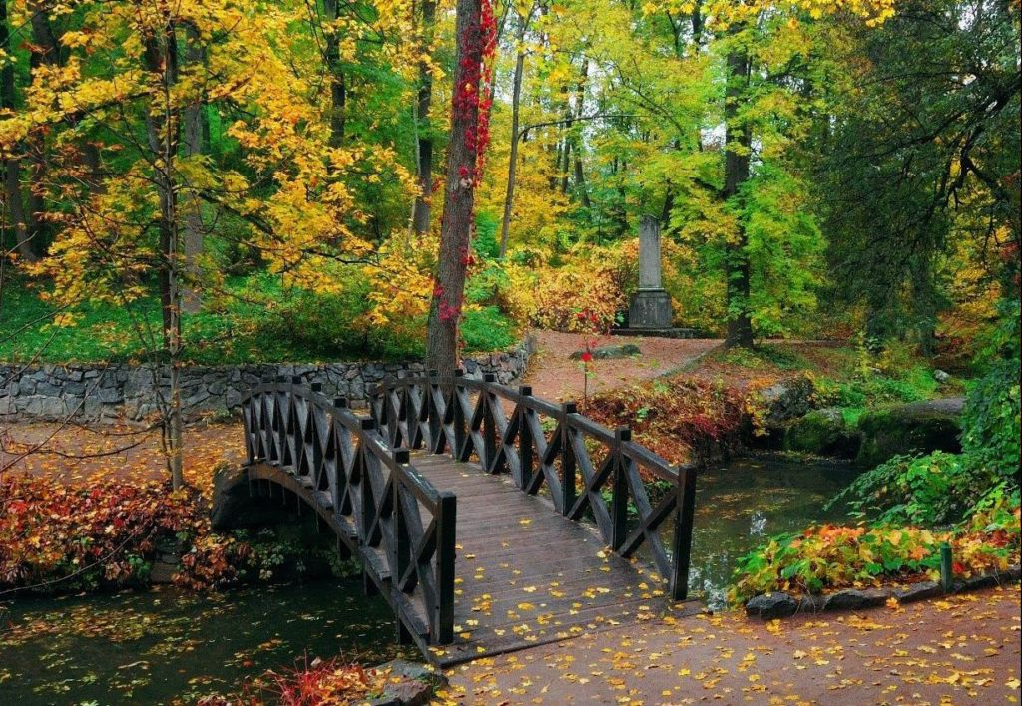

Slide 36
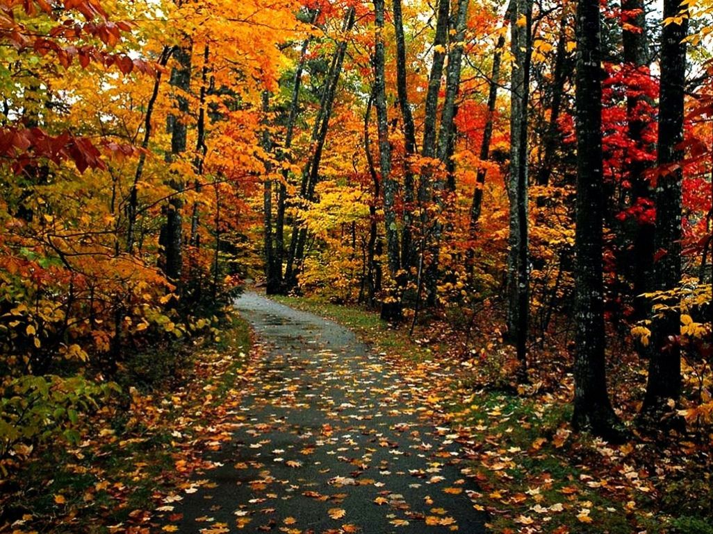

Slide 37
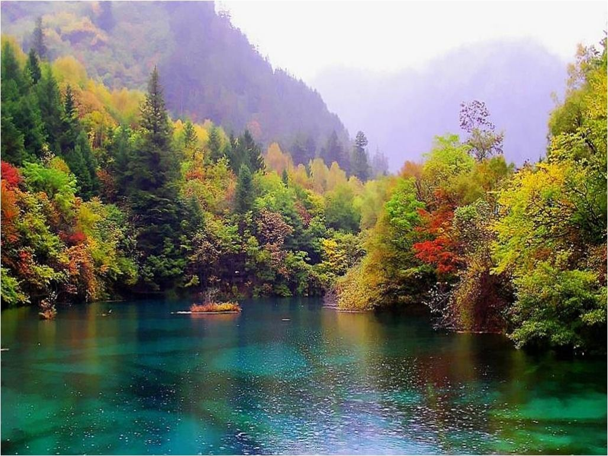

Slide 38
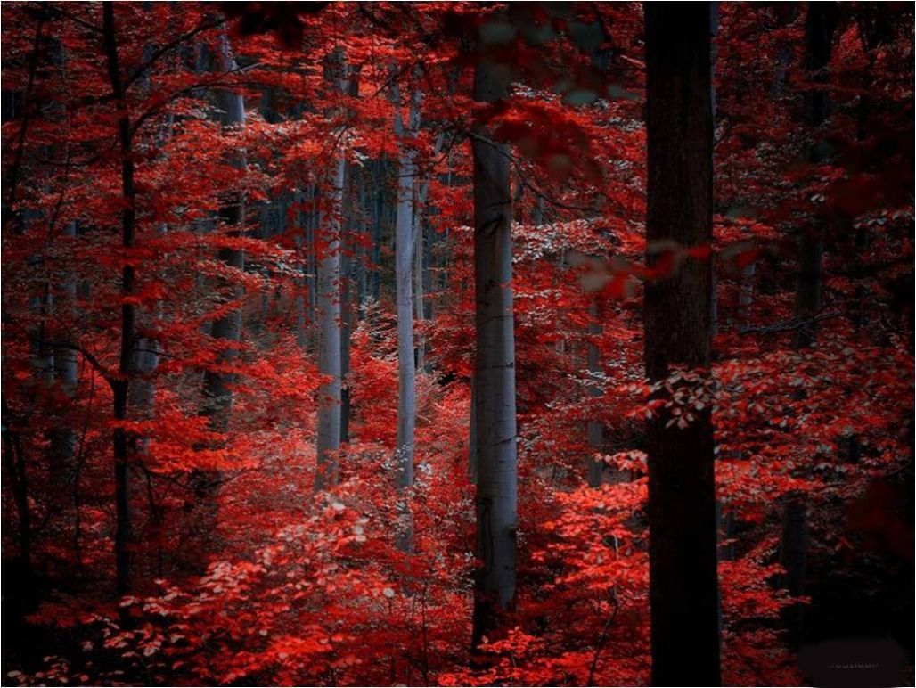

Slide 39
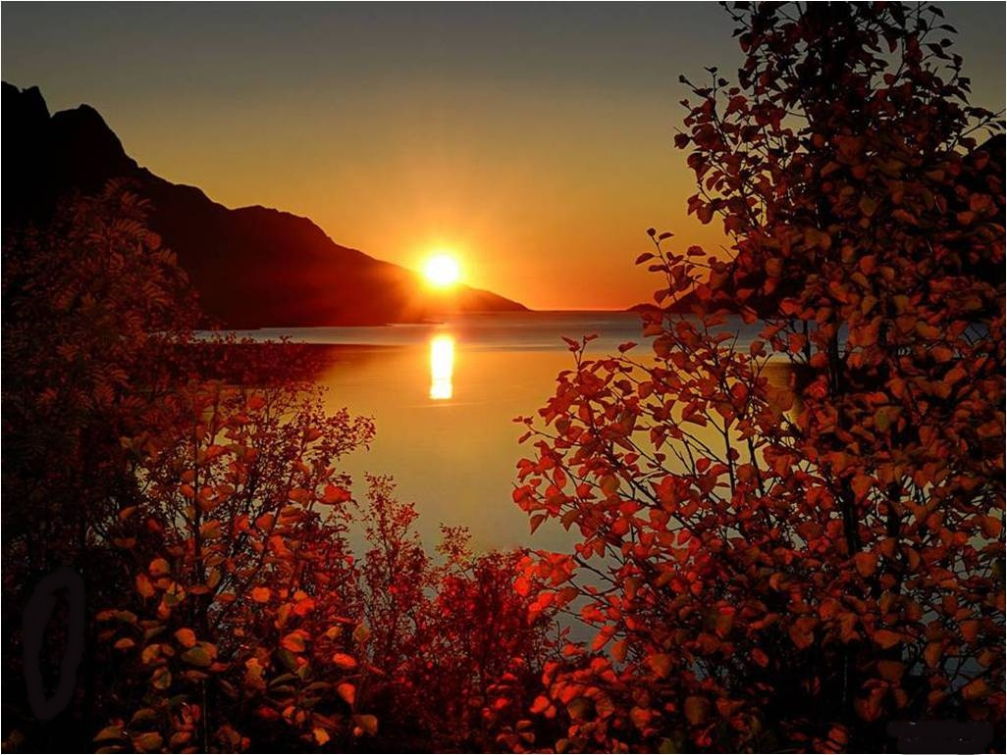

Slide 40
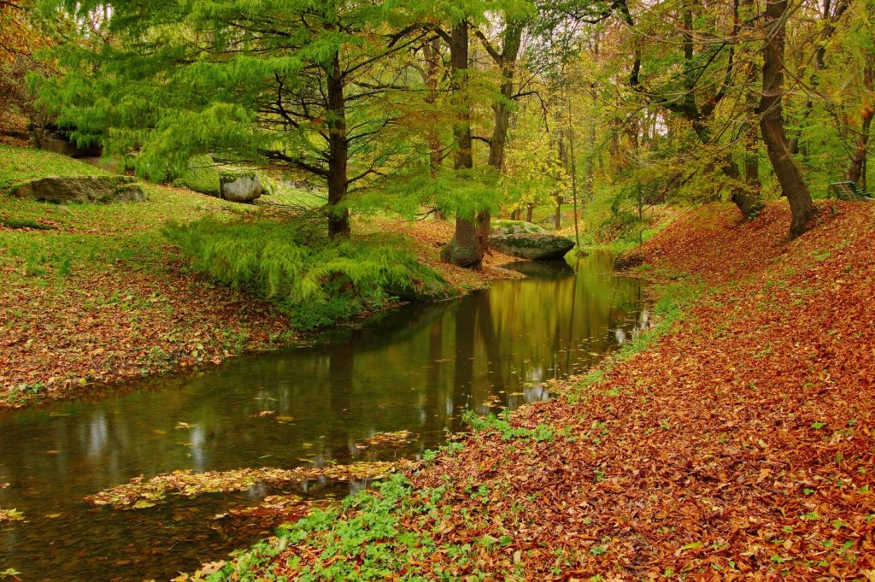

Slide 41
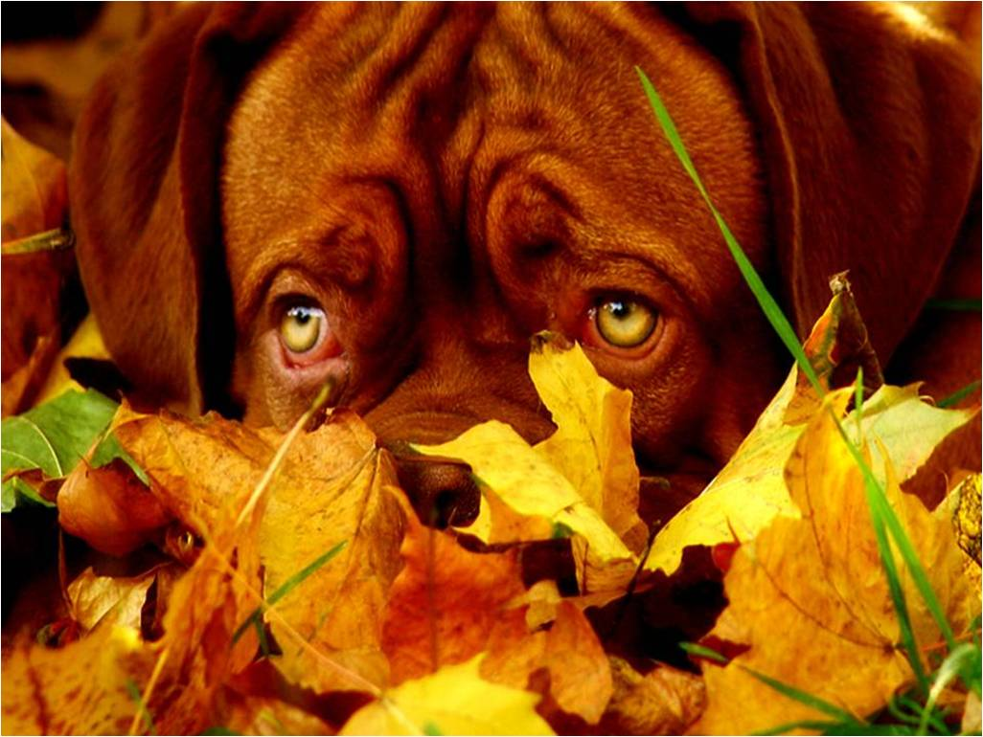

Slide 42
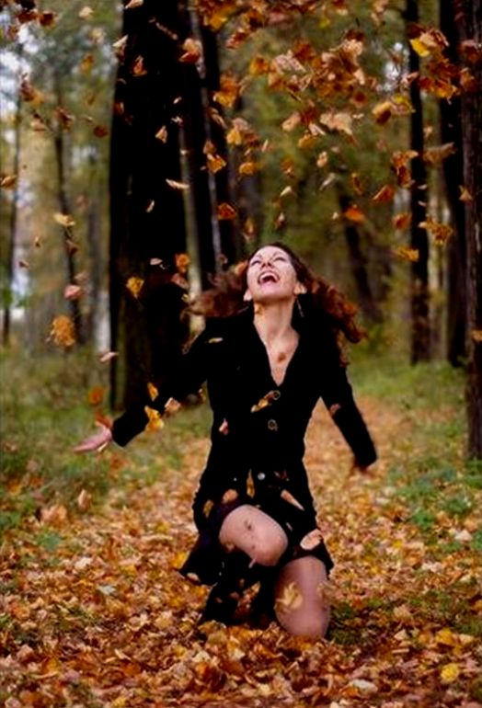

Slide 43
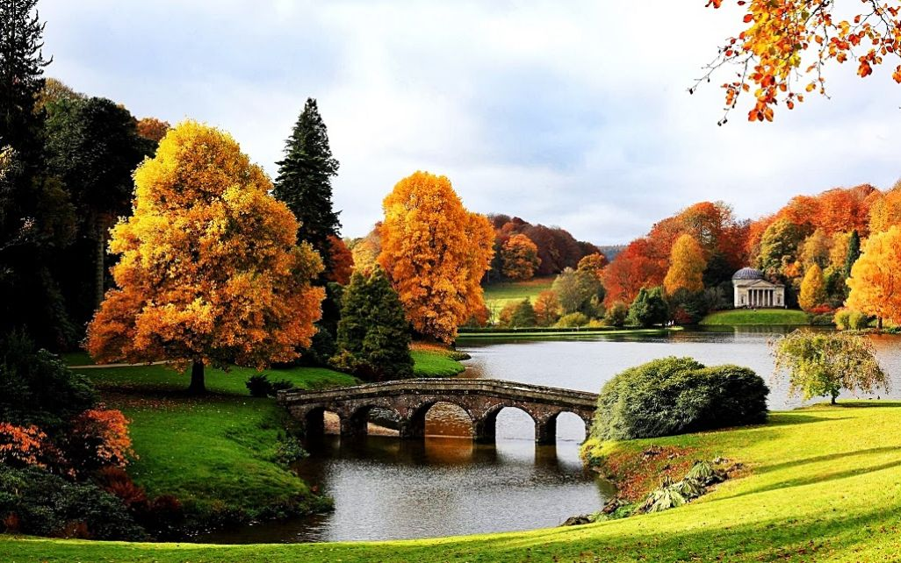
PPSX. Realizado por Pacolmo

Slide 44




Accede a la sección que desees desde aquí:
PPS Exclusivos
Dedicatorias | Fechas Especiales | Graciosos | Historia y arte | Lugares | Musicales
Naturaleza y Ciencias | Política | Reflexión | Religiosos | Románticos | Salud
Si deseas recibir pps periódicamente en tu correo electrónico subscríbete aquí:

